Slide 1

Projeto 2
PSR | 2024/2025
Desenvolvido por: | Artur almeida Pedro melo Rita vieira | 123196 103178 107874

Slide 2
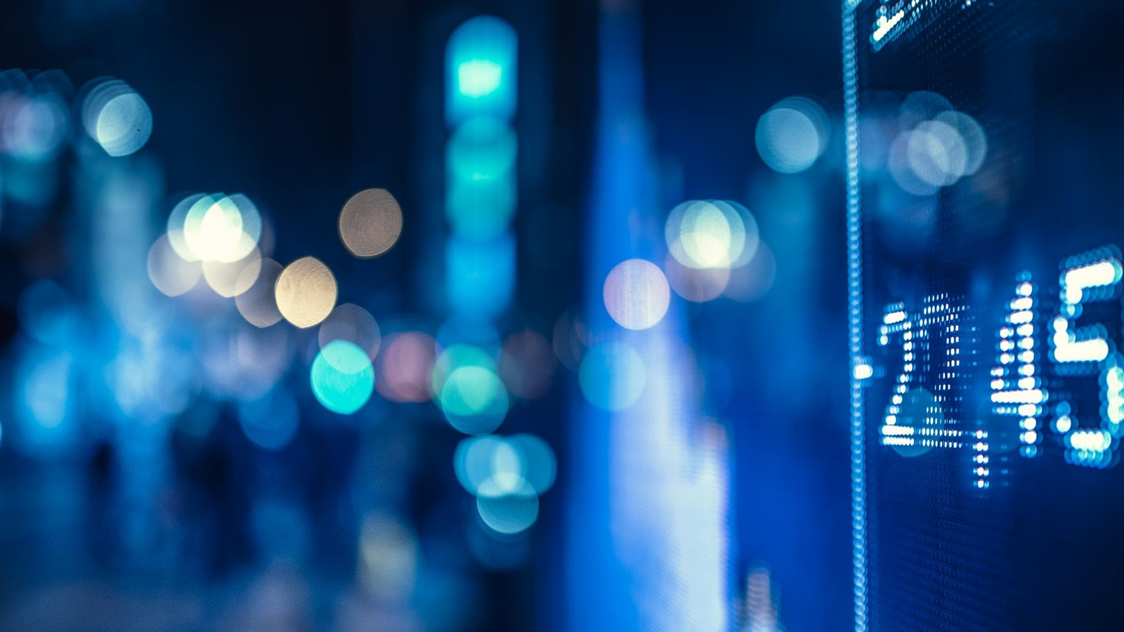
Principio do Programa
Programa de Pintura Em Realidade Aumentada
Desenvolvido em Python
Recurso à Câmara Integrada do PC
Utilização de um Telemóvel para Pintar

Slide 3
Programa – Modos de Operação
-sp Modo de Prevenção de Agitação
-vc Usar Captura como Tela de Pintura
-ci Pintura de Imagem
-ev Avaliação da Pintura

Slide 4
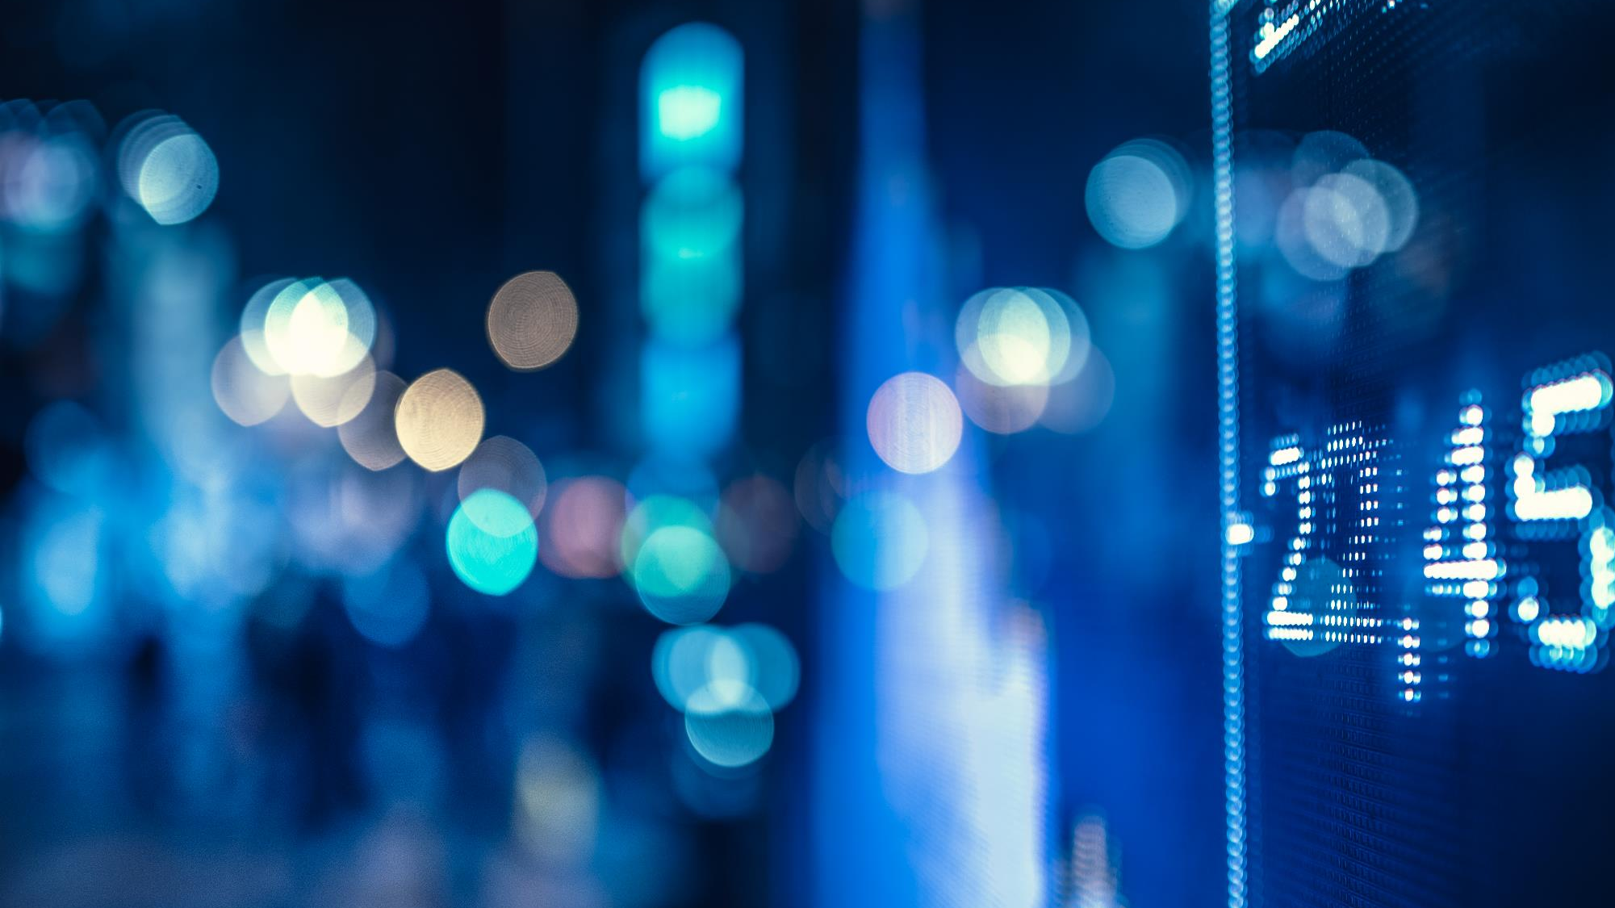
Módulos
ar_paint.py
Programa principal onde ocorre o processamento;
Captura de imagem e processamento de cor;
Receção de configurações iniciais;
Funções que gerem o programa em si.
color_segmenter.py
argumentParser.py
functions.py

Slide 5
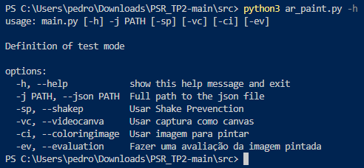
Configurações Iniciais
Os modos de pintura possíveis serão apresentados na demo no fim da apresentação.

Slide 6
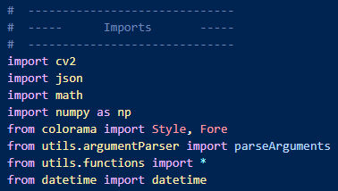
Funcionalidades Utilizadas
OpenCV;
  - Connected Components
JSON;
Colorama;
NumPy;
ArgumentParser;
DateTime.

Slide 7

Obrigado

